Slide 1
структурное подразделение государственного бюджетного общеобразовательного учреждения Самарской области средней общеобразовательной школы «Образовательный центр» имени Героя Советского Союза Ваничкина Ивана Дмитриевича с.Алексеевка муниципального района Алексеевский Самарской области – детский сад Солнышко»
Федеральная площадка по теме «Апробация и внедрение программно-методического комплекса «Мозаичный Парк»

Slide 2
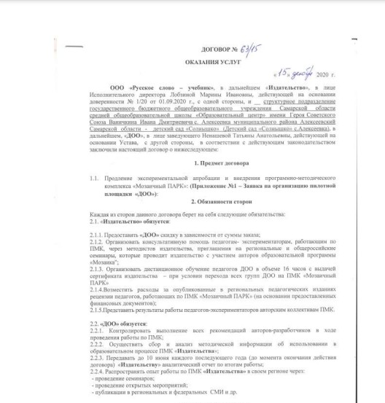
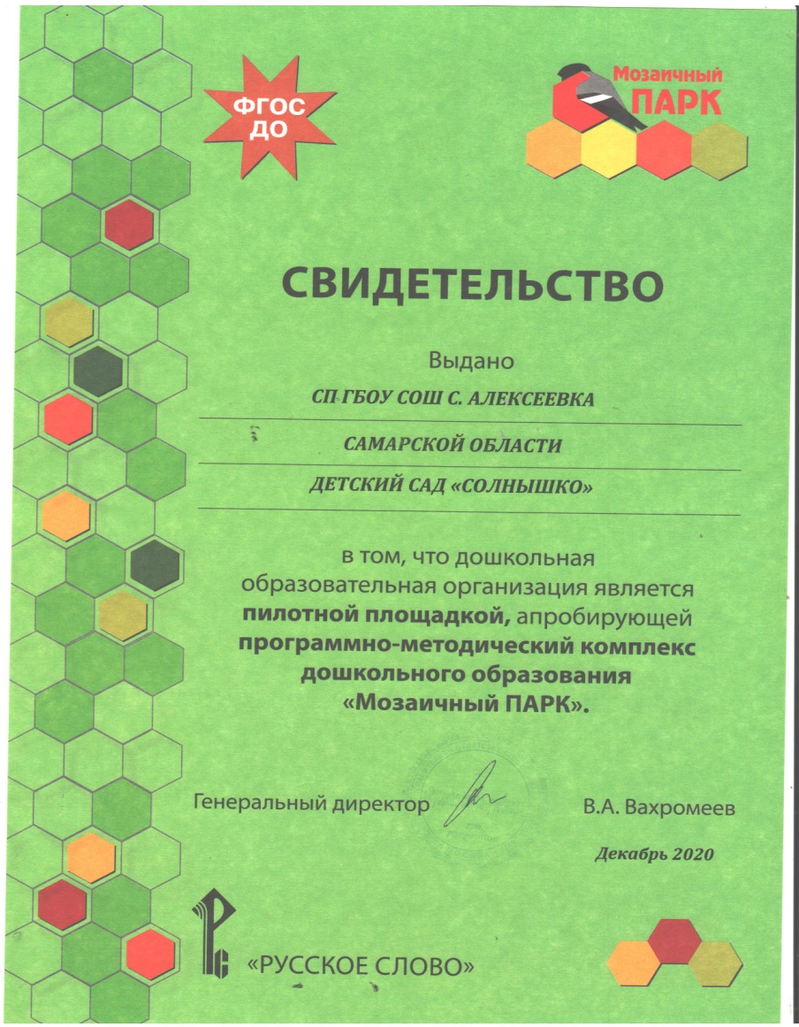
Деятельность осуществляется на основании договора:

Slide 3
ЦЕЛЬ: расширение возможностей развития личностного потенциала и способностей каждого ребёнка дошкольного возраста.
ЗАДАЧИ:
обеспечение условий здорового образа жизни и безопасности ребёнка;
приобщение детей через соответствующие их индивидуально-возрастным особенностям виды деятельности к социокультурным нормам, традициям семьи, общества государства;
развитие интереса и мотивации детей к познанию мира и творчеству;
реализация вариативных образовательных программ;
соблюдение прав ребёнка, родителей и других участников образовательных отношений.

Slide 4
Для реализации содержания программы применялись следующие формы образовательной деятельности: - НОД; - наблюдения с комментариями происходящего и обсуждениями; - оформление мини – музеев; - ситуативные разговоры; - исследования и опыты; - проигрывание игровых действий; - экскурсии; - игровые ситуации, игры – драматизации, игры – импровизации, театрализованные игры; - тематические развлечения, спортивные праздники; - семейный час, музыкально-литературные гостиные для детей и родителей, для социальных партнеров; - создание коллективных продуктов детского творчества; - слушание CD-дисков по программе «Мозаика», просмотр мультфильмов.

Slide 5
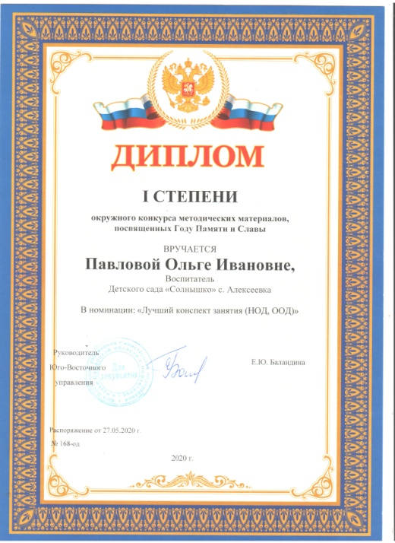
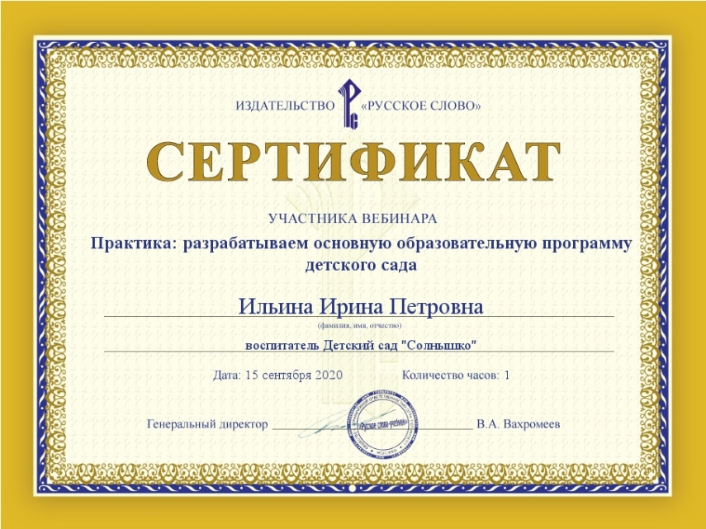
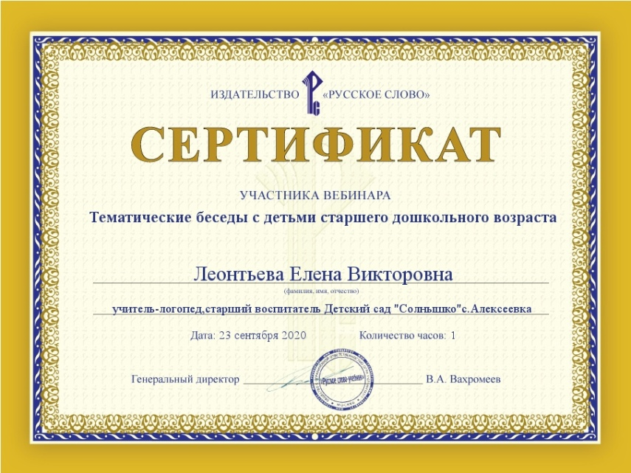
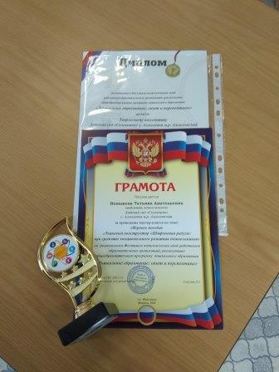
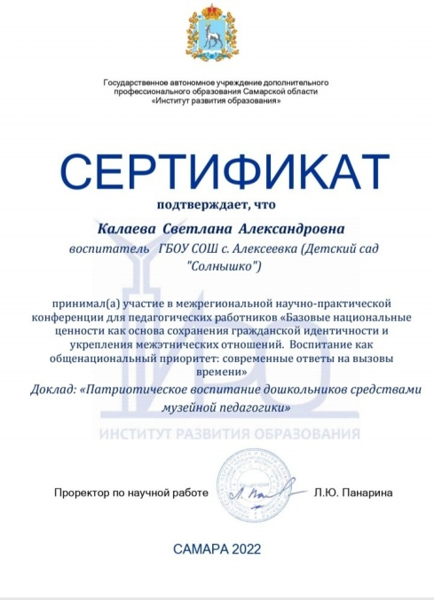
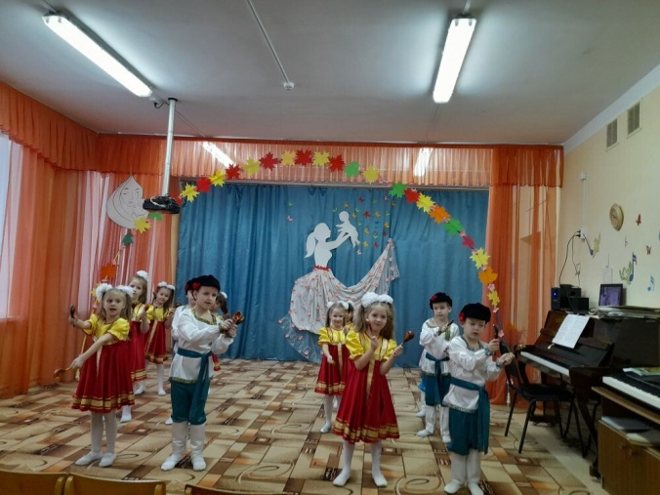
Повышение квалификации педагогов
Методические материалы: НОД
Транслирование педагогического опыта
Тематические развлечения

Slide 6
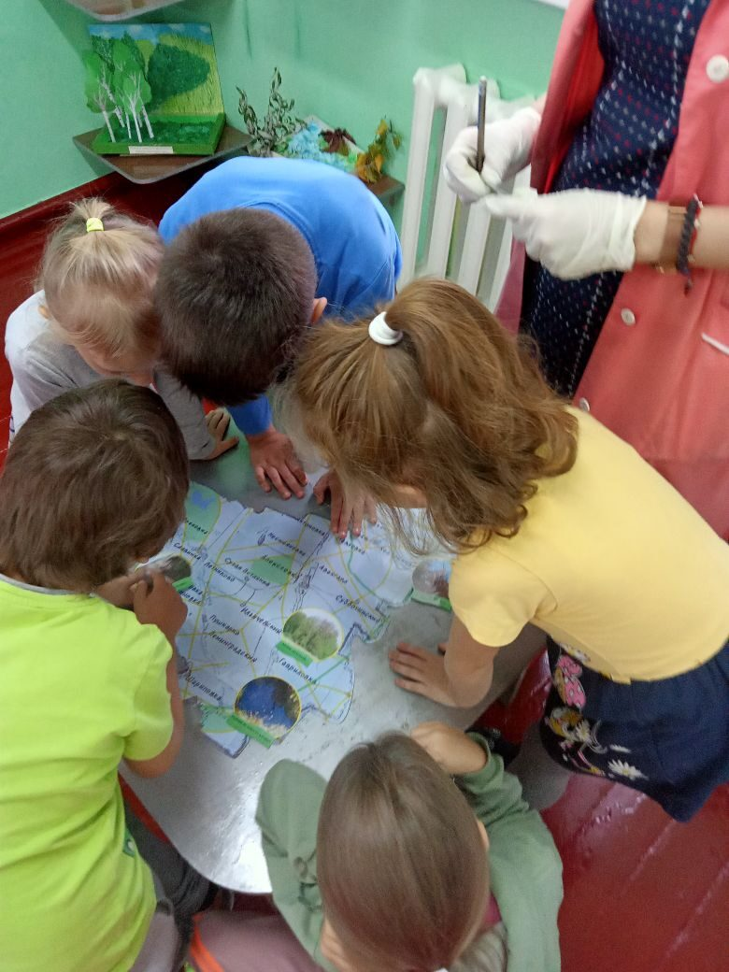
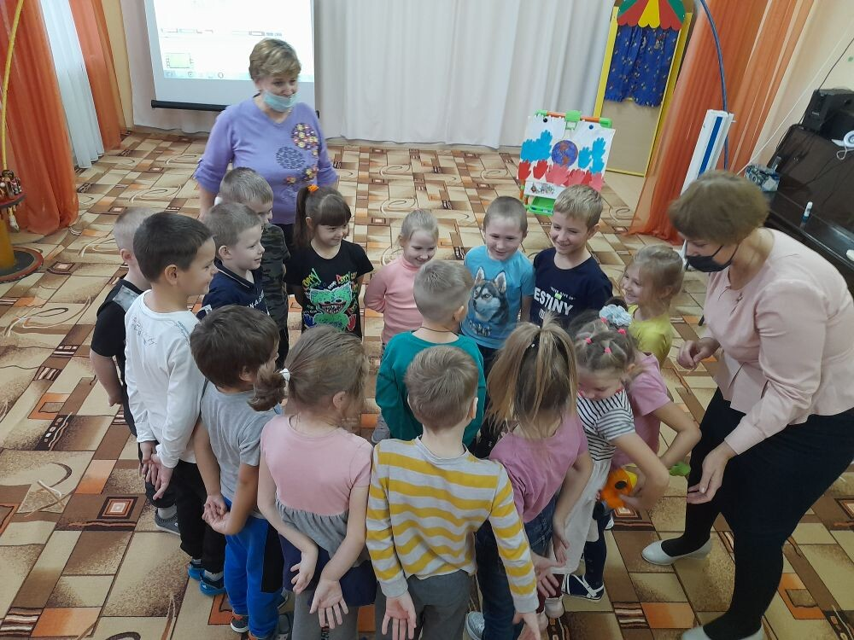
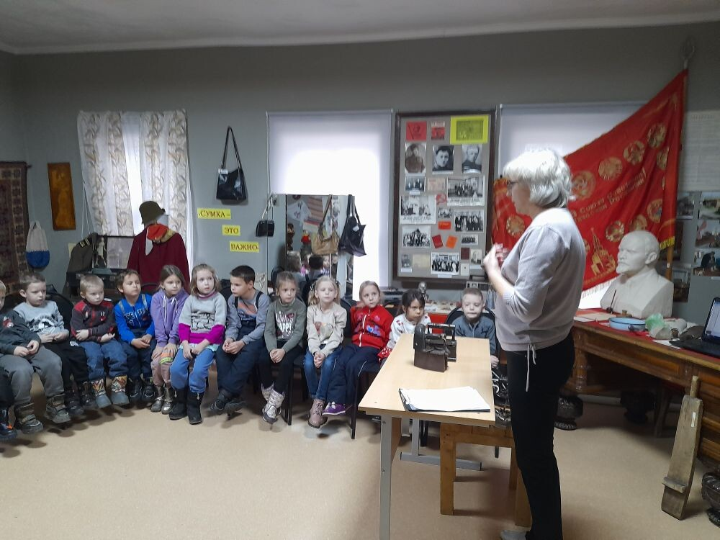
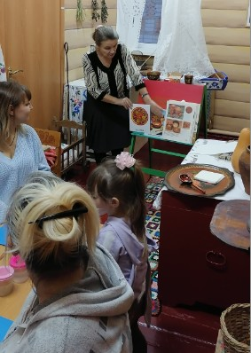
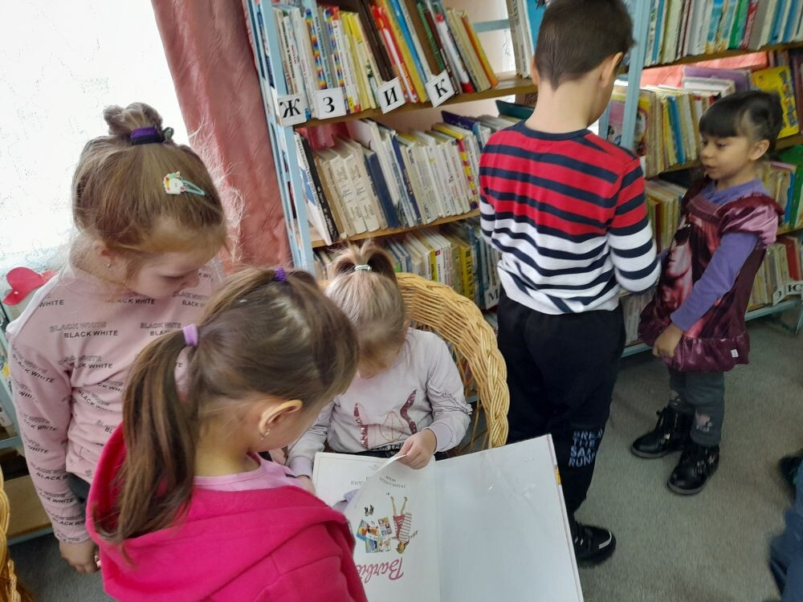
Взаимодействие с социальными партнерами
Методические материалы: НОД
Взаимодействие с родителями
Экскурсии

